Slide 1
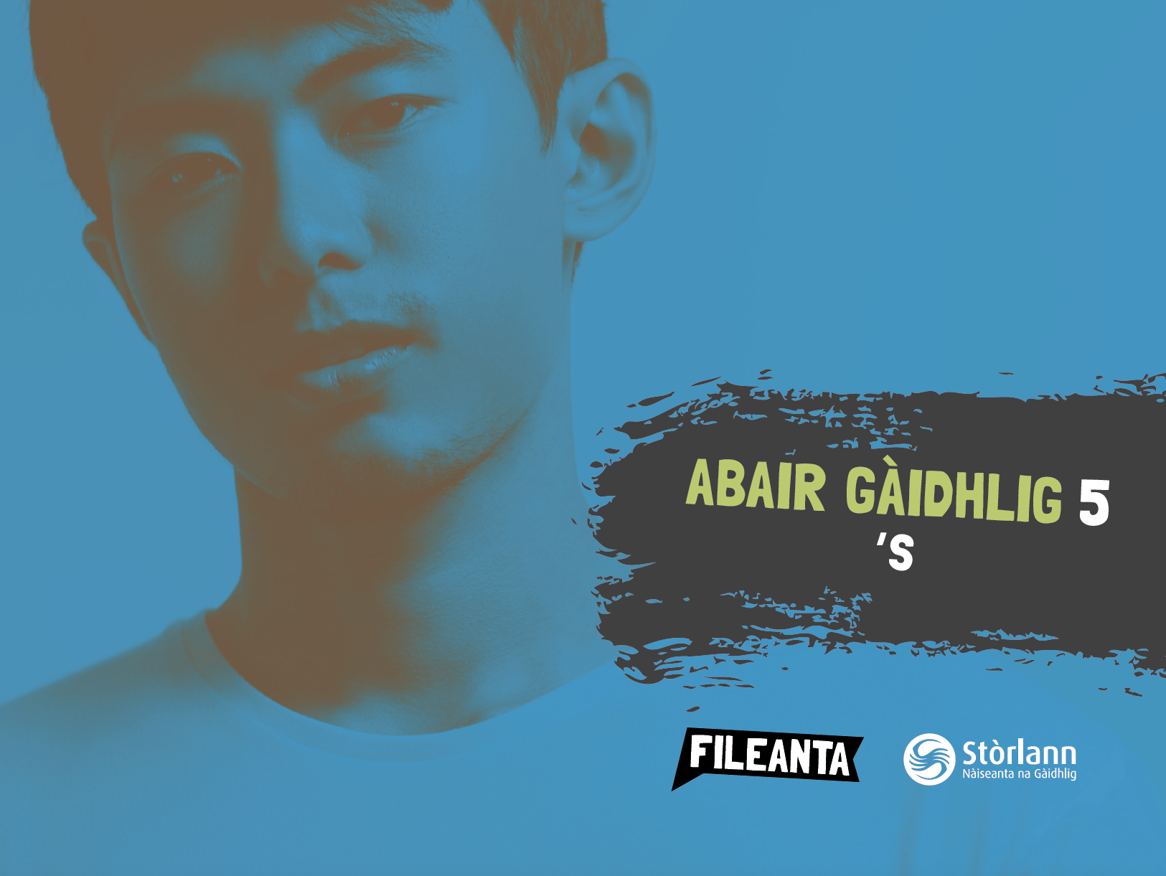

Slide 2
Sa Bheurla, chan eil ach aon ghnìomhair ann airson “to be”. Ann an Gàidhlig, tha dhà ann. Tha thu eòlach gu leòr orra mu thràth!
Bi (tha anns an tràth làthaireil) – tha seo furasta gu leòr (me, Tha mi fuar) agus
Is (or ’S) – seo an rud air am bi sinn a’ coimhead anns an aonad seo.
Smaoinich air abairtean eile mar seo a tha a’ toiseachadh le ’S.
B’
Bu
’S aithne dhomh……
’S toigh leam ……
B’
’S urrainn dhomh……
Bu bheag
’S beag orm……
B’
’S àbhaist dhomh…
’S fheàrr leam……
B’
An smaoinich thu air structaran cànain eile mar seo?
Ciamar a bhios sinn a’ cur ’S dhan tràth chaithte agus dhan tràth chumhach?

Slide 3
’S toigh leam …
’S aithne dhomh…
’S urrainn dhomh…
’S beag orm……
’S fheàrr leam……
’S àbhaist dhomh…
Sgrìobh na seantansan a leanas ann an dòigh eile le bhith a’ cleachdadh nan structaran cànain gu h-àrd:
Tha mi nas dèidheile air Irn Bru na tha mi air còc.
’S fheàrr leam Irn Bru na còc.
2. Cha robh iad measail air Dùn Èideann.
Cha bu toigh leotha Dùn Èideann.
3. Tha i eòlach air.
’S aithne dhi e.
4. Bhithinn a’ cluiche ball-coise nuair a bha mi òg.
B’ àbhaist dhomh ball-coise a chluiche nuair a bha mi òg.
5. Cha robh e an comas dha sin a dhèanamh.
Cha b’ urrainn dha sin a dhèanamh.
6. Tha gràin agam air an duine sin.
’S beag orm an duine sin.
Chì thu gur e Gàidhlig nàdarra, adhartach a th’ anns na seantansan seo.
Gheibh sibh comharran nas àirde aig Ìre Nàiseanta 4 agus 5 ma chleachdas sibh structaran cànain mar seo.

Slide 4
Bidh sinn a’ cleachdadh ’S cuideachd le cuid de bhuadhairean.
’S math a rinn thu!
’S fhada bhon uair sin.
’S bochd nach deach mi ann.
’S beag an t-iongnadh!
’S mòr am beud.
’S cinnteach gu bheil sin ceart.
Carson a bhiodh sinn airson seantansan mar seo a chruthachadh?
Chì thu gur e Gàidhlig bhrèagha a th’ anns na seantansan seo. Tha stoidhle mar bhàrdachd annta.
Tha iad a’ cur cuideim air a’ bhuadhair le bhith ga chur gu toiseach an t-seantans.
Gheibh thu comharran nas àirde nad sgrìobhadh ma chleachdas sibh structaran cànain adhartach mar seo.

Slide 5
Aonad Cànain
Is math a rinn thu!
Is fhada bhon uair sin.
Is bochd nach deach mi ann.
Is beag an t-iongnadh!
Is mòr am beud.
Is cinnteach gu bheil sin ceart.
Le bhith a’ coimhead air na h-eisimpleirean gu h-àrd, sgrìobh na seantansan a leanas ann an dòigh eile:
1. Chaill e a’ Ghàidhlig nuair a bha e òg.
’S mòr am beud gun do chaill e a’ Ghàidhlig nuair a bha e òg.
2. Tha ùine mhòr on a bha mi ann an Glaschu.
’S fhada bhon a bha mi ann an Glaschu.
3. Chluich e gu math.
’S math a chluich e.

Slide 6
Bidh sinn a’ cleachdadh ’S cuideachd gus cuideam a chur air ainmearan.
Ciamar a dhèanadh sinn seo anns an t-suidheachadh seo?
Rinn thusa e!
’S e thusa a rinn e!
Dè mun fheadhainn seo?:
Fhuair mi lèine dhubh.
’S e lèine dhubh a fhuair mi.
2. Chunnaic mise an rud a thachair.
’S e mise a chunnaic an rud a thachair.
3. Cheannaich e càr.
’S e càr a cheannaich e.
4. Tha mi ag iarraidh a’ ghiotàr as fheàrr a th’ agaibh.
’S e an giotàr as fheàrr a th’ agaibh a tha mi ag iarraidh.

Slide 7
Ciamar a tha sinn a’ cleachdadh ’S gus innse dè tha ann an rud?
Ciamar a dh’innseadh sinn na leanas ann an seantansan?
Iain
balach
’S e balach a th’ ann an Iain.
Alba
dùthaich
’S e dùthaich a th’ ann an Alba.
Beurla
cànan
’S e cànan a th’ ann am Beurla.
i
nighean
’S e nighean a th’ innte.
A
B
’S e B a th’ ann an A.
Cleachd an structar seo mura h-eil feum air an alt (mar eisimpleir, balach seach am balach).

Slide 8
Iain
balach
’S e balach a th’ ann an Iain.
i
nighean
’S e nighean a th’ innte.
A
B
’S e B a th’ ann an A.
Dè mun fheadhainn seo?:
Glaschu
baile
’S e baile a th’ ann an Glaschu.
e
Alasdair
’S e Alasdair a th’ ann.
iad
Eadailtich
’S e Eadailtich a th’ annainn.
sinn
Albannaich
’S e Albannaich a th’ annainn.

Slide 9
Smaoinich air mar a tha sinn a’ cleachdadh ’S ma tha an t-alt ann, mar eisimpleir an dotair:
esan
an dotair
’S e esan an dotair.
Lunnainn
am baile as motha
’S e Lunnainn am baile as motha.
Ross County
an sgioba as fheàrr
’S e Ross County an sgioba as fheàrr.
A
B
’S e A am B.
Cleachd an structar seo ma tha an t-alt ann.

Slide 10
esan
an dotair
’S e esan an dotair.
Lunnainn
am baile as motha
’S e Lunnainn am baile as motha.
A
B
’S e A am B.
Dè mun fheadhainn seo?
Eachann
am ministear
’S e Eachann am ministear.
Eilidh
an ceannard
’S i Eilidh an ceanard.
Iain
an duine as lugha
’S e Iain an duine as lugha.
sinne
na sgoilearan as comasaiche
’S e sinne na sgoilearan as comasaiche.

Slide 11
Deuchainn dhut…
Feuch ri iad seo a chur gu Gàidhlig le bhith a’ cleachdadh ’S:
1. It is an interesting book.
2. He prefers tea to coffee.
3. Was it her that did it?
4. It’s certain he won’t come.
5. It was awful weather yesterday.
6. It is a new DVD that I want.
7. Iain is the best player.
8. I hate Mondays.
9. She was a good runner.
10. I usually play football on Tuesdays.
11. It’s good you were here.
12. It was a ghost that I saw!
13. Are they good singers?
1. ’S e leabhar inntinneach a tha ann.
2. ’S fheàrr leis tì na cofaidh.
3. An (e) ise a rinn e?
4. ’S cinnteach nach tig e.
5. ’S e aimsir uabhasach a bha ann an-dè.
6. ’S e DVD ùr a tha mi ag iarraidh.
7. ’S e Iain an cluicheadair as fheàrr.
8. ’S beag orm Diluain.
9. ’S e ruitheadair math a bha innte.
10. ’S àbhaist dhomh ball-coise a chluiche Dimàirt.
11. ’S math gun robh thu an seo.
12. ’S e taibhse a chunnaic mi!
13. An e seinneadairean math a tha annta?

